Slide 1

دانشگاه آزاد اسلامی
واحد نجف آباد
دانشکده مهندسی صنايع
جلسه دفاع پايان نامه برای دريافت درجه کارشناسی ارشد
گرايش: مديريت سيستم و بهره وری
عنوان:
پیش بینی رفتار فرآیند پالایش قیر با استفاده از داده کاوی در واحد تولید قیر پالایشگاه اصفهان
استاد راهنما:
دکتر شکیبا خادم القرانی
نگارش :
پیمان نهاوندی
شهریور 1397

Slide 2
مقدمه
مقدمه
بیان مسئله
توسعه صنایع هیدروکربنی : گزارش سالیانه اوپک 2017
حجم نفت خام اثبات شده در مخازن زیرزمینی از حدود 200 بیلیون بشکه در دهه 60 میلادی به بیش از 1600 بیلیون بشکه در دهه اخیر رسیده است . همچنین میزان تولید نفت خام در این بازه زمانی از حدود 20 میلیون بشکه در روز به بیش از 75 میلیون بشکه در روز رسیده است .
تولید حجم عظیم داده ها
پایش و کنترل داده ها
کاهش خطاهای احتمالی
افزایش نرخ کمی و کیفی تولید
افزایش بهره وری
کاربرد داده کاوی در حوزه های کلان صنعت نفت و گاز
  حوزه بالادستی : پیش بینی نرخ کمی و کیفی برداشت و حفاری مخازن زیرزمینی هیدروکربنی؛ پهنه بندی جغرافیایی حوزه های نفتی
  حوزه میان دستی : پیش بینی نرخ کمی و کیفی فرآیندهای پالایشی
  حوزه پایین دستی : پیش بینی های تجاری و اقتصادی در بازار هیدروکربن ها

Slide 3
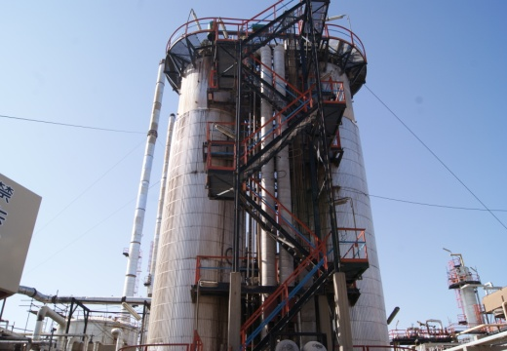
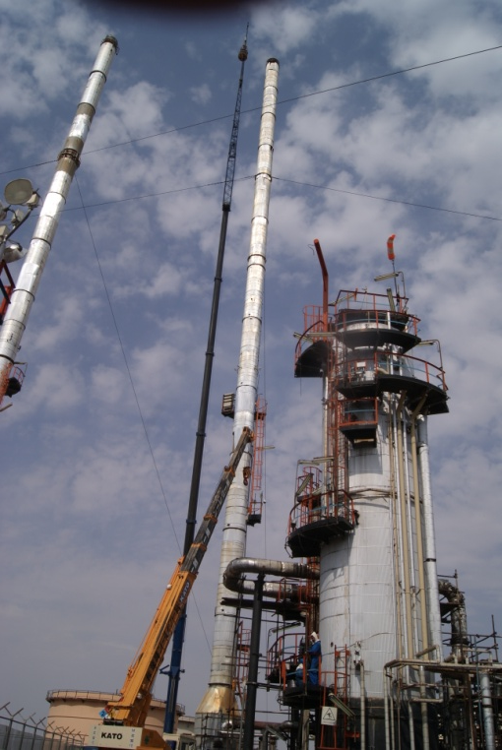
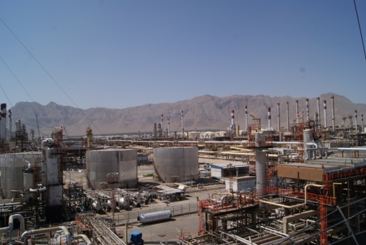
مقدمه
واحد تولید قیر پالایشگاه اصفهان
انجام آزمایش های کنترل کیفیت
نمونه برداری از محصول
آزمایشگاه
فرآیند دهیدروژناسیون
برج هوادهی
واحد آسفالت
برج تقطیر خلا
برج تقطیر اتمسفریک
واحد تقطیر
اصلاح فرآیند
تغییر پارامترهای عملیاتی
نمونه برداری مجدد
سوالات پژوهش :
سوال اصلی : آیا می توان توسط روش های مختلف داده کاوی به یک مدل یا الگوریتم برای پیش بینی نتایج فرآیند پالایشی تولید قیر در راکتورهای هوادهی رسید؟
سوال فرعی : کدام تکنیک و ابزار داده کاوی کاراتر و مناسب تر است؟
سوال فرعی : دقت کدام مدل برای پیش بینی بالاتر است؟

Slide 4
مقدمه
ضرورت انجام پژوهش
وجود خطاهای ذاتی و اجتناب ناپذیر در روند تولید و کنترل فرآیند به علت اتکای صرف به سوابق، تجربیات و تخصص اپراتورهای انسانی
عدم امکان پیش بینی نتایج تست های فیزیکی آزمایشگاهی، بر اساس واکنش های داخل راکتور
اکثر پژوهش های انجام شده در حوزه های بالادستی و پایین دستی صورت گرفته است و پژوهش های کمتری در زمینه کاربرد داده کاوی در حوزه میان دستی صنایع نفت و گاز انجام شده است. (جنبه نوآوری)
اهداف پژوهش
هدف اصلی : هدف علمی تحقیق مورد نظر پیاده سازی روش های داده کاوی در حوزه نفت و گاز است به طوری که بتوان برای پیش بینی نتایج فرآیندهای پالایشی مورد استفاده قرار گیرد.
هدف فرعی: هدف فرعی این تحقیق، رسیدن به یک مدل برای پیش بینی نتایج آزمایشات کنترل کیفی بر روی محصولات واحد تولید قیر پالایشگاه اصفهان می باشد.
هدف فرعی کاربردی : با توجه به فقدان یک الگوریتم دقیق و سیستماتیک برای فرآیند پالایشی تولید قیر در راکتورهای هوادهی، و ضعف و خطای بالای روش های تجربی برای تولید، هدف کاربردی این تحقیق رسیدن به یک الگوی تقریبی با دقت قابل قبول جهت تنظیم پارامترهای تولید می باشد.

Slide 5
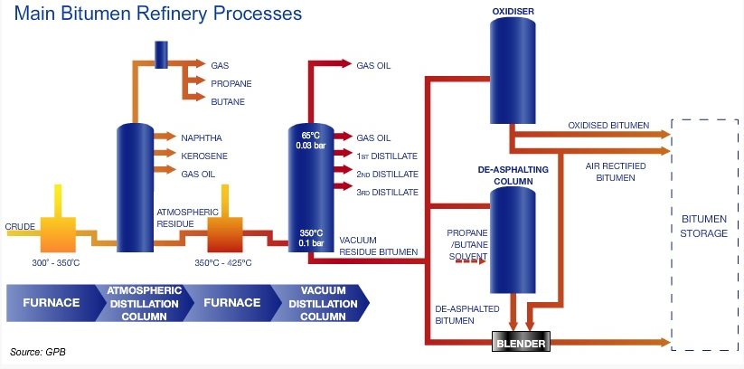
مبانی نظری و پیشینه پژوهش
مقدمه
مبانی نظری و پیشینه پژوهش
فرآیند پالایش نفت خام
اولین مرحله پالایش نفت خام یعنی جدا کردن در اصلی ترین بخش هر پالایشگاه به نام برج تقطیر انجام می شود. در برج تقطیر، نفت خام را تا ۴۰۰ درجه سانتی گراد حرارت می دهند تا اجزای آن به جوش آمده و بخار شوند و در برش های نفتی از هم جدا شوند. ضمن دو مرحله تقطیر شامل تقطیر در فشار اتمسفر و تقطیر در خلاء، اجزای نفت خام از یکدیگر جدا می گردند و ته مانده برج خلا که وکیوم باتوم نامیده می شود، خوراک واحد قیرسازی را تشکیل می دهد.

Slide 6
مقدمه
مبانی نظری و پیشینه پژوهش
فرآیندهای تولید قیر
قیر، علیرغم نام آشنا بودن نزد عوام به عنوان یک ماده چسبنده و آب بند، از ساختار و رفتار پیچیده ای نزد متخصصین برخوردار است، بطوریکه تجزیه مولکولی قیر تقریبا ناممکن می باشد و فقط می توان با استفاده از تستهای عمدتا فیزیکی رفتار قیر را مشخص نمود.

Slide 7
مقدمه
مبانی نظری و پیشینه پژوهش
داده کاوی
داده کاوی عبارت است از فرآیند کشف الگو و روندهای معنادار و مخفی در مجموعه داده‌های بزرگ به وسیله الگوریتم‌های متنوعی از علم ریاضیات، آمار و احتمال. این الگوریتم‌ها عمدتا بر روی مجموعه های عددی اعمال می گردند.
کاربردها :
هوشمند سازی کسب‌و‌کار
شناخت دقیق از شرایط گذشته، حال و پیش بینی آینده
تصمیم‌گیری موثر و کارا و برنامه ریزی
استفاده از اطلاعات و داده های سازمانی، منحصر به سال های اخیر و علم داده کاوی نیست و در طول سالیان گذشته نیز، سازمان ها با استفاده از علم آمار و احتمال، درصدد کشف روابط و ترسیم تصویری از شرایط گذشته و حال سازمان و همچنین پیش بینی آینده بوده اند. اما در سال های اخیر، با گسترش خیره کننده رایانه ها و توانایی پردازش سریع و دقیق اطلاعات توسط رایانه ها، علم داده کاوی با اتکا به ابزارهای ریاضی و آماری به کمک محاسبات نرم افزاری ایجاد گردید.
منابع و داده ها :
تراکنش های مالی
دوربین های دیجیتال
بارکد اقلام تجاری
متون تصویر برداری شده
داده های اینترنتی
ثبات های دیجیتال

Slide 8
مقدمه
مبانی نظری و پیشینه پژوهش
روند پیدایش و توسعه داده کاوی
تاریخ | رخداد | شرح
1763 | انتشار مقاله توماس بیز | انتشار مقاله ای با موضوع رابطه احتمال وقوع فعلی و احتمال وقوع در گذشته
1805 | رگرسیون | رگرسیون به عنوان یکی از ابزارهای تعیین روابط بین متغیرها، برای تعیین مدارات منظومه شمسی مورد استفاده قرار گرفت.
1936 | انتشار مقاله آلان تیورینگ | انتشار مقاله ای با موضوع انجام محاسبات ماشینی
1943 | انتشار مقاله مک کلوچ و پیتز | 1943 وارن مک کلوچ و والتر پیتز اولین کسی بودند که یک مدل مفهومی از یک شبکه عصبی ایجاد کردند. در مقاله ای تحت عنوان "محاسبه منطقی ایده هایی که در فعالیت عصبی فعال هستند، آنها ایده ی یک نورون را در یک شبکه توصیف می کنند. هر یک از این نورون ها می تواند سه مورد را انجام دهد: ورودی ها، ورودی های پردازشی و تولید خروجی.
1965 | تاسیس شرکت لارنس جی فوگل | لارنس جی فوگل یک شرکت جدید به نام تصمیم گیری علمی برای شرکت های برنامه نویسی تکاملی تشکیل داد. این اولین شرکتی بود که به طور خاص محاسبات تکاملی را برای حل مشکلات دنیای واقعی مورد استفاده قرار داد.
دهه 1970 | مدیریت پیچیده پایگاه داده | امکان ذخیره و پایش بانک داده های عظیم فراهم آمده است. با این حالااستخراج مدل های چند بعدی بسیار محدود است.
1975 | انتشار کتاب جان هنری هلند | وی کتابی تحت عنوان سیستم های طبیعی و مصنوعی، بر اساس الگوریتم ژنتیک نوشت. این کتابی است که در این زمینه مطالعات اولیه را آغاز کرده است و مبانی نظری و برنامه های کاربردی را ارائه می دهد.
1989 | کشف دانش از بانک داده | اصطلاح "کشف دانش در پایگاه های داده" (KDD) توسط گرگوری پیاتتسکی-شپیرو ساخته شده است. همچنین در این زمان او اولین کارگاه را نیز به نام KDD تاسیس کرد.
دهه 1990 | اصطلاح داده کاوی | اصطلاح "داده کاوی" در میان متخصصان رواج یافت. شرکت های خرده فروشی و مالی شروع به استفاده از داده کاوی برای تجزیه و تحلیل داده ها و روند ها برای افزایش پایگاه مشتریان خود، پیش بینی تغییر نرخ بهره، قیمت سهام و غیره نمودند.
2003 | انتشار مقاله مایکل لوئیس | مقاله توپ پول، توسط مایکل لوئیس منتشر شد و باشگاه بیسبال اوکلند اتلتیکس توانست با استفاده از یک رویکرد آماری، بازیکنان با کیفیتی را با هزینه یک سوم جذب کند.
امروزه | داده کاوی در حال حاضر | داده کاوی در کسب و کار، مهندسی، علوم، پزشکی و غیره گسترش یافته است.

Slide 9
مقدمه
مبانی نظری و پیشینه پژوهش
ابزارهای داده کاوی
ابزار | شرح کلی | کاربرد | مزایا | معایب
خوشه بندی | تشخیص گروههای مشابه از رکوردها و ارائه توصیف مفیدی از گروه ها | معمولا به عنوان ورودی برای تحلیل های بعدی بکار می رود. (بازاریابی و تجارت) | عدم نیاز به مشخص نمودن متغیر هدف و تعداد گروه ها سریع برای داده های با بعد کم تشخیص نقاط نویز | نقاط مرزی که می‌توانند در دو خوشه نیز باشند، ممکن است به هریک از خوشه‌ها تعلق گیرند .
قواعد تلازمی (انجمنی) | باهمآیی ، مطالعه صفات یا ویژگی هایی می باشد که با همدیگر می آیند. | تحلیل سبد بازار پیش بینی رفتار خرید مشتریان در بازار خرده فروشی
درخت تصمیم | پیش بینی و دسته بندی | تصمیم گیری و دسته بندی | مشخص بودن علت دسته بندی شناخت بهتر فیلدهای با اهمیت فهم ساده | رشد نمایی درخت با بزرگ شدن مسئله اشغال حافظه زیاد نامناسب برای مقادیر پیوسته
دسته بندی بیزین | تفسیر نتایج و پیش بینی داده ها | مواقعی که روشهای مبتنی بر فراوانی در دسترس نیست. | استنباط آماری جامع و انعطاف پذیر تفسیر شهودی | امکان تصریح اطلاعات پیشین به صورت ذهنی
شبکه های عصبی | پیش بینی بر اساس یادگیری | یش‌بینی پاسخ‌های خروجی از سامانه های پیچیده | چشم پوشی از خطا بخاطر عملکرد موازی توانایی تعمیم دادن مصرف انرژی کم قابلیت یادگیری | عدم وجود قواعد صریح و واضح احتمال سخت بودن یا غیرممکن بودن آموزش عملکرد مانند جعبه سیاه
ماشین بردار پشتیبان | دسته بندی مجموعه داده های بزرگ | تشخیص الگو | آموزش ساده | اشغال زیاد حافظه ناسازگاری با داده های غیر عددی و گسسته
سریهای زمانی | پیش بینی بر اساس دوره های زمانی | بورس، مالی، فروش، الگوی مصرف

Slide 10
مقدمه
مبانی نظری و پیشینه پژوهش
پیشینه پژوهش
اکثر تحقیقات در زمینه کاربرد داده کاوی در صنایع نفت و گاز در حوزه بالادستی و گاها پایین دستی انجام شده است.
چند نمونه از کاربردهای داده کاوی در صنایع نفت و گاز :
شناسایی خصوصیات مخازن زیر زمینی نفت قبل از انجام اقدامات عملیاتی، به منظور کاهش هزینه های حفاری و برداشت نفت ( محقق و همکاران، 2005)
کاربرد هوش مصنوعی در صنایع نفت و گاز ومزایا و معایب مدلهای مبتنی بر هوش مصنوعی (لی و چان ، 2010)
  مزایا : سریع بودن، وابستگی کمتر به منابع به نسبت مدلهای آماری کلاسیک، محاسبات قابل اجرا با کامپیوترهای سبک در عرض چند ثانیه، یادگیری مدل و ارتقای عملکرد با ورود داده های جدید و ارائه یک دید اجمالی از عملکرد کلی میدان مبتنی بر زمان و ترسیم چشم اندازی برای تصمیم گیری موثر
  معایب : وابستگی به داده، مستعد بودن نسبت به ناسازگاری بدلیل مبتنی بودن بر داده های تجمیع شده، کمبود محققان موفق در زمینه ساخت و آنالیز مدل بدلیل نو و بدیع بودن کاربرد داده کاوی و هوش مصنوعی در صنایع اکتشاف و تولید، نیاز به درک عملی مبانی مهندسی مخازن و دوره عمر میدان و وجود شائبه بی توجهی به اصول علمی فیزیک بخاطر ساخت مدل از روی داده های موجود میدانی
پیش بینی تولید نفت با استفاده از درخت تصمیم گیری عصبی (لی و همکاران، 2013) : نقد روش درخت تصمیم گیری به علت نادیده گرفتن ارتباط بین متغیرهای ورودی و کاهش دقت؛ و ارائه مدل ترکیبی درخت تصمیم گیری عصبی

Slide 11
مقدمه
مبانی نظری و پیشینه پژوهش
پیشینه پژوهش
عنوان بررسی آماری ویژگیهای فیزیکی-مکانیکی قیر پایه و اصلاح شده پلیمری با استفاده از شبکه عصبی مصنوعی (گلزار و همکاران، 2012) : پیش بینی خصوصیات قیرهای اصلاح شده با افزودنی های پلیمری بر اساس نوع پلیمر : متغیرهای ورودی شامل نوع پلیمر، محتویات بایندر، سطح پیرشدگی، میزان هوا ؛ متغیر خروجی شامل دمای شکست و شدت شکست آسفالت
پیش بینی رسوب آسفالتین حین برداشت نفت با استفاده از روش SVM (همتی و همکاران ، 2013)
پیش بینی وجود نمک در نفت خام با استفاده از ماشین بردار پشتیبان حداقل مربعات (کامری و همکاران، 2015)
اکثر تحقیقاتی که در سالهای اخیر در حوزه نفت و گاز انجام شده است منحصر به حوزه های بالادستی یا پایین دستی نظیر حفاری، مخازن زیرزمینی هیدروکربنی، استخراج و پیش بینی های تجاری و اقتصادی در بازار هیدروکربن ها بوده است و تحقیقات کمتری بر روی مسائل فنی حوزه میان دستی مانند تولید، عملیات پالایشی و فرآیندی شده است.
یکی از دلایلی که می توان برای کم تعداد بودن تحقیقات از این نوع نام برد، محرمانه بودن اطلاعات و داده های پالایشگاه ها ست که منجر به سخت شدن دسترسی به اطلاعات و پیچیده شدن فرآیند تحقیقات شده است. دلیل دیگر نیز می تواند پیچیدگی جمع آوری داده ها در فرآیند تولید پیوسته باشد که منجر به مواجه شدن محققان با انبوهی از داده های درهم آمیخته و گیج کننده می گردد، که احتیاج به صرف زمان و ارتباط با متخصصان تولید دارد تا بتوان داده های موجود را جمع آوری و آماده سازی نمود.

Slide 12
مقدمه
مبانی نظری و پیشینه پژوهش
روش تحقیق
روند پژوهش
مطالعات کتابخانه ای : مطالعات گسترده بر روی روش های مختلف داده کاوی
مستند سازی داده ها : پس از برگزاری جلسات به منظور انتخاب بهترین روش نمونه برداری از بانک داده ها
آماده سازی داده ها : فیلتر کردن داده های هر راکتور ؛ و طبقه بندی بر اساس گریدهای متغیر خروجی
اعمال ابزارهای مختلف داده کاوی بر روی بانک داده ها : نظیر درخت تصمیم گیری، خوشه بندی، رگرسیون، شبکه عصبی بر روی بانک داده
جمع بندی و انتخاب بهترین ابزار
شناخت مسئله
نمونه گیری از محصول
انجام آزمایشات کیفی
اصلاح پارامترهای کنترلی فرآیند
گذشت حداقل 2 ساعت تا به تعادل رسیدن راکتور
گذشت حداقل 3 ساعت تا اعلام نتایج

Slide 13
مقدمه
مبانی نظری و پیشینه پژوهش
روش تحقیق
روند پژوهش
اعمال ابزارهای داده کاوی بر روی بانک داده ها
شبکه عصبی مصنوعی
رگرسیون
درخت تصمیم گیری
پیش پردازش داده ها :
خوشه بندی داده ها بر اساس متغیر سه ارزشی نوع راکتور
رسم نمودارهای پراکندگی و توزیع متغیرهای اصلی
حذف داده های پرت با استفاده از باکس پلات
جمع آوری داده ها :
از مهر 95 تا شهریور 96
در قالب 3300 رکورد
هر رکورد شامل 11 متغیر
شناخت متغیرهای مسئله
متغیرهای ورودی :
تاریخ
نوبتکاری
نوع راکتور
مقدار خوراک راکتور
گرانروی خوراک
دمای خوراک
دمای بیس راکتور (دمای واکنش)
مقدار تزریق هوا
وضعیت همزن
متغیرهای خروجی:
نفوذ پذیری
نقطه نرمی

Slide 14
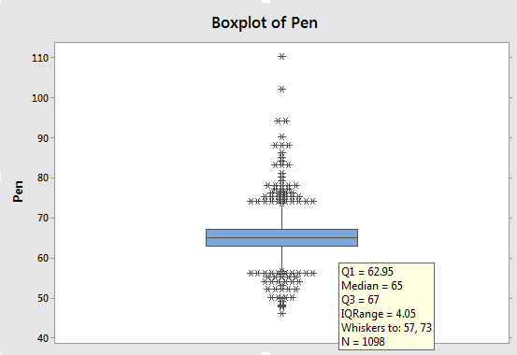
مقدمه
مبانی نظری و پیشینه پژوهش
روش تحقیق
آمار توصیفی
پراکندگی متغير نفوذ پذيری برای راکتور R-O قبل از حذف داده های پرت
محدوده متغیر درجه نفوذ پذیری | درصد داده های پس از پردازش از کل داده ها | تعداد رکوردها پس از پیش پردازش | تعداد کل رکوردها | راکتور
73-57 | 91.9 % | 1009 | 1098 | R-O
79-52 | 79 % | 867 | 1098 | R-A
131-36 | 99.7 % | 1092 | 1095 | R-B
پراکندگی متغير نفوذ پذيری برای راکتور R-O بعد از حذف داده های پرت

Slide 15
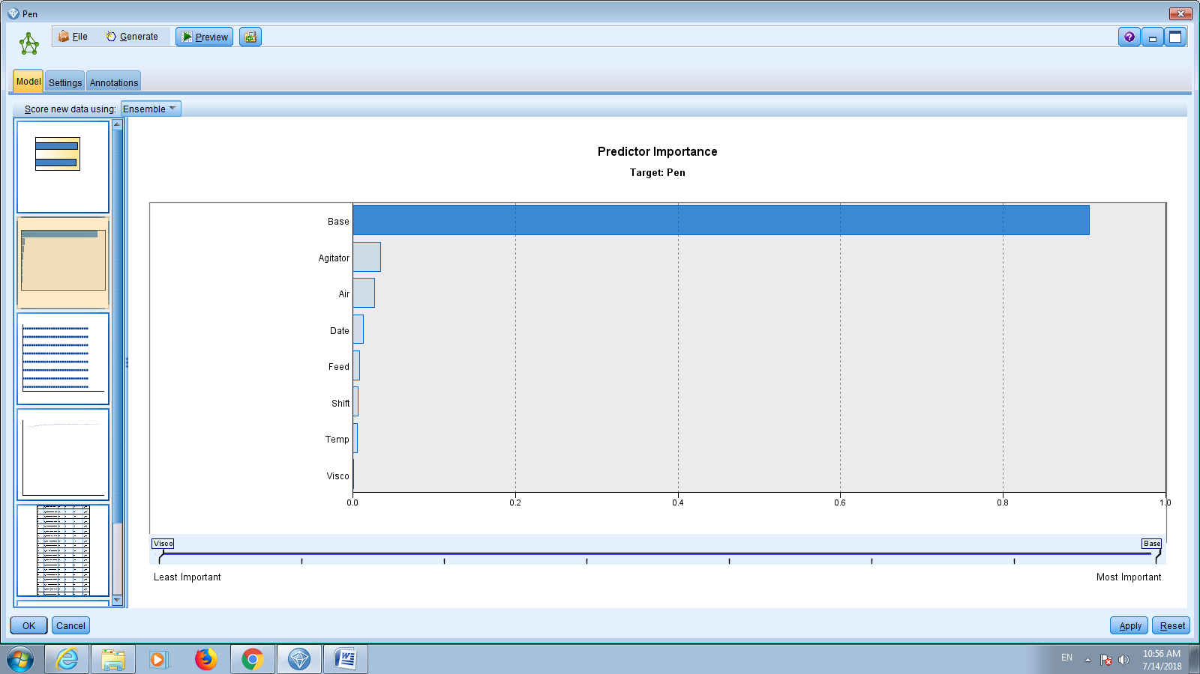
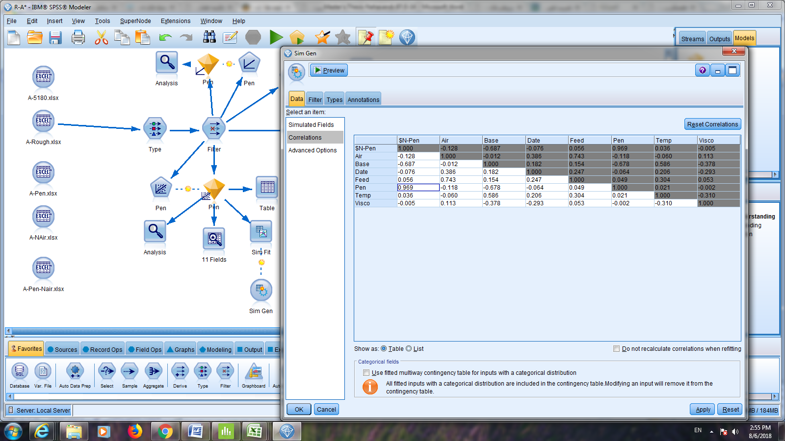
مقدمه
مبانی نظری و پیشینه پژوهش
روش تحقیق
مدلسازی
شبکه عصبی
با استفاده از نرم افزار IBM SPSS Modeller
ساختارهای پرسپترون چند لایه (MLP) و شبکه های عصبی شعاعی (RBF)
دقت سنجی مدل ها با شاخص های دقت مدل (Accuracy)، ضریب تعیین همبستگی خطی (R2) و ضریب همبستگی (R)
راکتور R-A :
بهترین نتیجه مربوط به مجموعه داده های خام
دقت مدل اولیه : 91%
دقت مدل اصلاح شده : 94.4%
R2 = 87.7

Slide 16
مقدمه
مبانی نظری و پیشینه پژوهش
روش تحقیق
مدلسازی
شبکه عصبی (راکتور R-A)

Slide 17
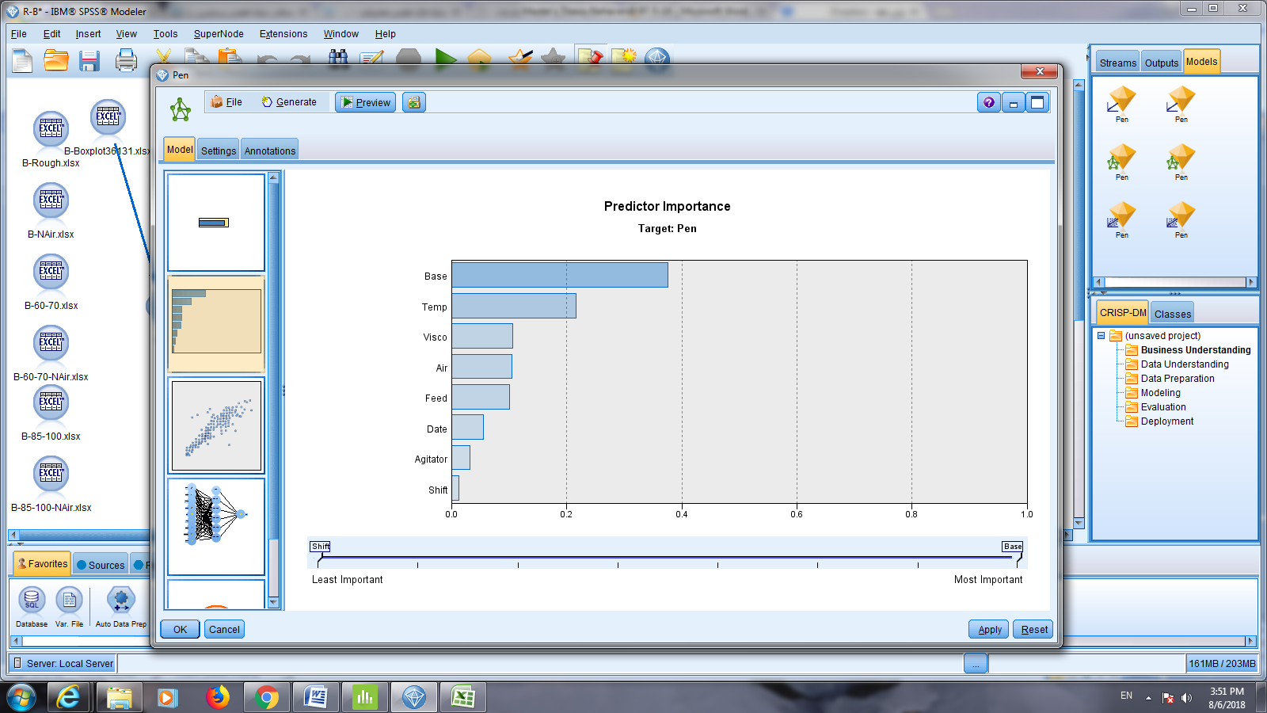
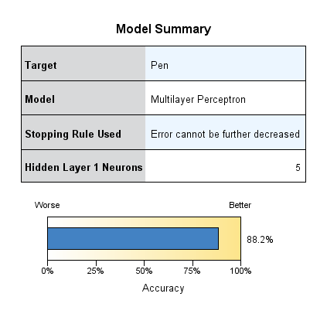
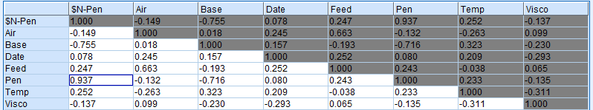
مقدمه
مبانی نظری و پیشینه پژوهش
روش تحقیق
مدلسازی
شبکه عصبی (راکتور R-B)

Slide 18
مقدمه
مبانی نظری و پیشینه پژوهش
روش تحقیق
مدلسازی
شبکه عصبی (راکتور R-B)

Slide 19
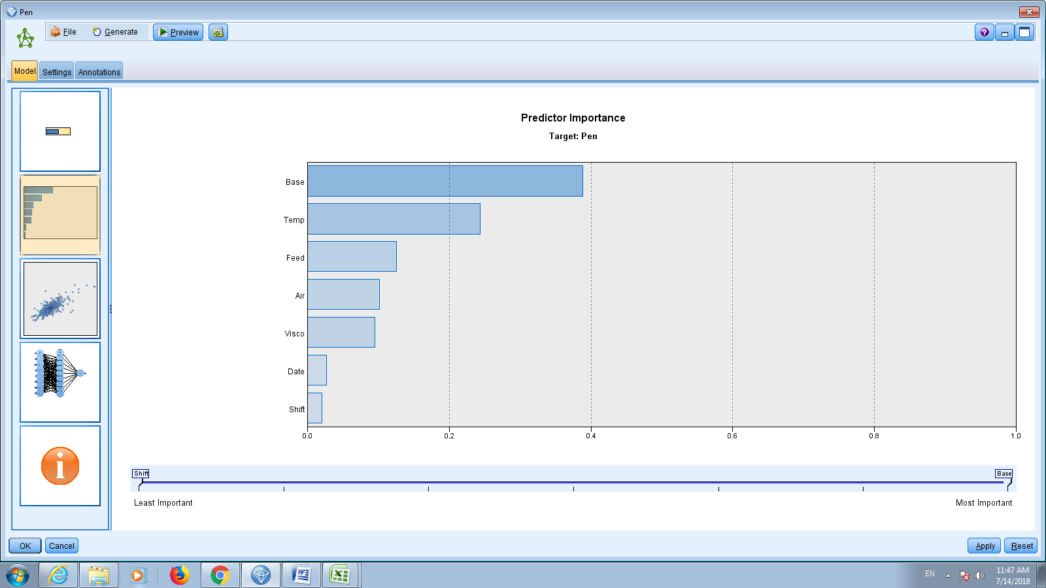
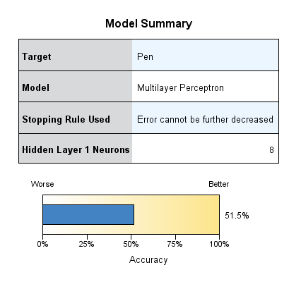
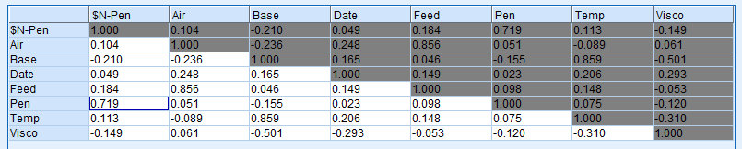
مقدمه
مبانی نظری و پیشینه پژوهش
روش تحقیق
مدلسازی
شبکه عصبی (راکتور R-O)

Slide 20
مقدمه
مبانی نظری و پیشینه پژوهش
روش تحقیق
مدلسازی
شبکه عصبی (راکتور R-O)

Slide 21
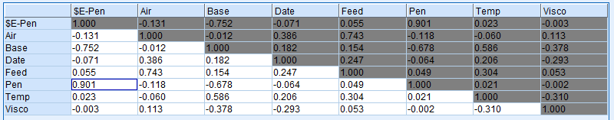
مقدمه
مبانی نظری و پیشینه پژوهش
روش تحقیق
مدلسازی
رگرسیون (راکتور R-A)
Predicted Pen = Date*0.02958 + Feed*0.002311 + Temp*1.15 - Visco*0.07885 - Air*0.002261 - Base*1.115+172.5
Predicted Pen :نفوذ پذیری پیش بینی شده
Date : تاریخ نوبتکاری
Feed : مقدار خوراک
Temp : دمای خوراک
Visco : گرانروی خوراک
Air : فلوی هوای تزریقی
Base : دمای بیس راکتور

Slide 22
مقدمه
مبانی نظری و پیشینه پژوهش
روش تحقیق
مدلسازی
رگرسیون (راکتور R-A)

Slide 23
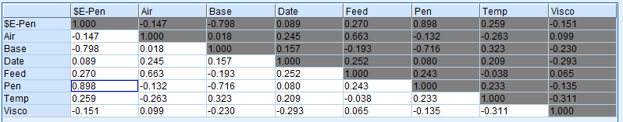
مقدمه
مبانی نظری و پیشینه پژوهش
روش تحقیق
مدلسازی
رگرسیون (راکتور R-B)
Predicted Pen= Date*0.317 + Feed*0.001974 + Temp*1.507 – Visco*0.08513 – Air*0.001608 – Base*1.335 + 166.3
Predicted Pen :نفوذ پذیری پیش بینی شده
Date : تاریخ نوبتکاری
Feed : مقدار خوراک
Temp : دمای خوراک
Visco : گرانروی خوراک
Air : فلوی هوای تزریقی
Base : دمای بیس راکتور

Slide 24
مقدمه
مبانی نظری و پیشینه پژوهش
روش تحقیق
مدلسازی
رگرسیون (راکتور R-B)

Slide 25
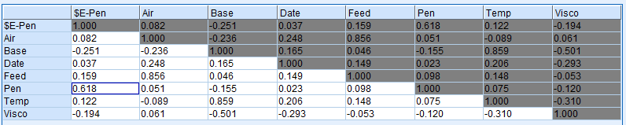
مقدمه
مبانی نظری و پیشینه پژوهش
روش تحقیق
مدلسازی
رگرسیون (راکتور R-O)
Predicted Pen= -Date*0.03412 + Feed*0.0006921 + Temp*1.13 – Visco*0.06303 – Air*0.0007304 – Base*0.7761 + 83.88
Predicted Pen :نفوذ پذیری پیش بینی شده
Date : تاریخ نوبتکاری
Feed : مقدار خوراک
Temp : دمای خوراک
Visco : گرانروی خوراک
Air : فلوی هوای تزریقی
Base : دمای بیس راکتور

Slide 26
مقدمه
مبانی نظری و پیشینه پژوهش
روش تحقیق
مدلسازی
رگرسیون (راکتور R-O)

Slide 27
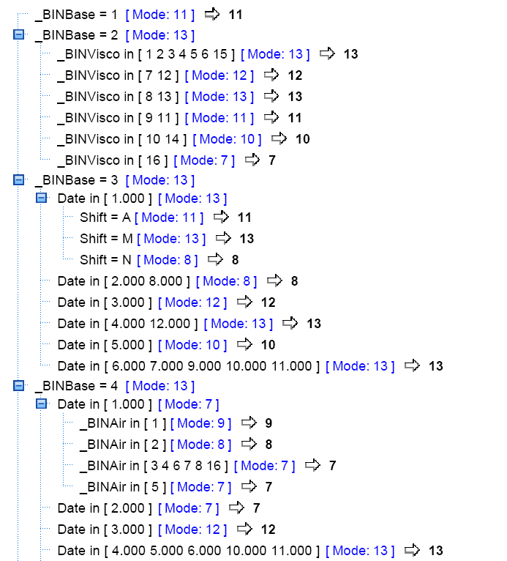
مقدمه
مبانی نظری و پیشینه پژوهش
روش تحقیق
مدلسازی
درخت تصمیم گیری
با توجه به پیوسته بودن اکثر متغیرهای ورودی و خروجی، قبل از اعمال ابزار درخت تصمیم می بایست داده ها را دسته بندی نمود. دسته بندی داده ها توسط ابزار هموارسازی نرم افزاری انجام گرفت و بهترین نتایج با دسته بندی به 16 گروه برای هر متغیر به دست آمد.
چهار الگوریتم درخت تصمیم گیری بر روی بانک داده ها اعمال گردید. این الگوریتم ها شامل C5.0، CRT، CHAID، QUEST می باشد. مطابق ابزارهای قبلی این بار نیز برای هر راکتور هر دو نوع داده خام و پیش پردازش شده لحاظ گردیده است.
راکتور R-A
بهترین نتیجه : الگوریتم C5.0 برای داده های خام
دقت مدل : 68.7%

Slide 28
مقدمه
مبانی نظری و پیشینه پژوهش
روش تحقیق
مدلسازی
درخت تصمیم گیری (راکتور R-A)

Slide 29
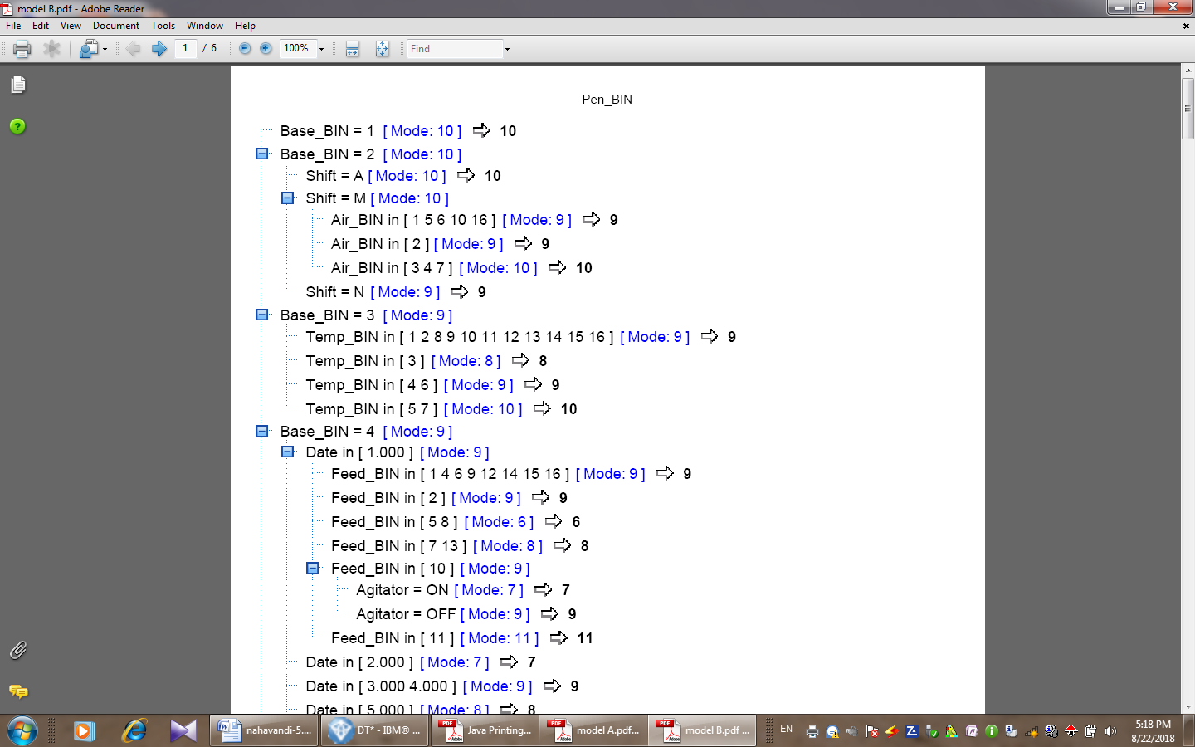
مقدمه
مبانی نظری و پیشینه پژوهش
روش تحقیق
مدلسازی
درخت تصمیم گیری (راکتور R-B)
بهترین نتیجه : الگوریتم C5.0 برای داده های خام
دقت مدل : 70.6%

Slide 30
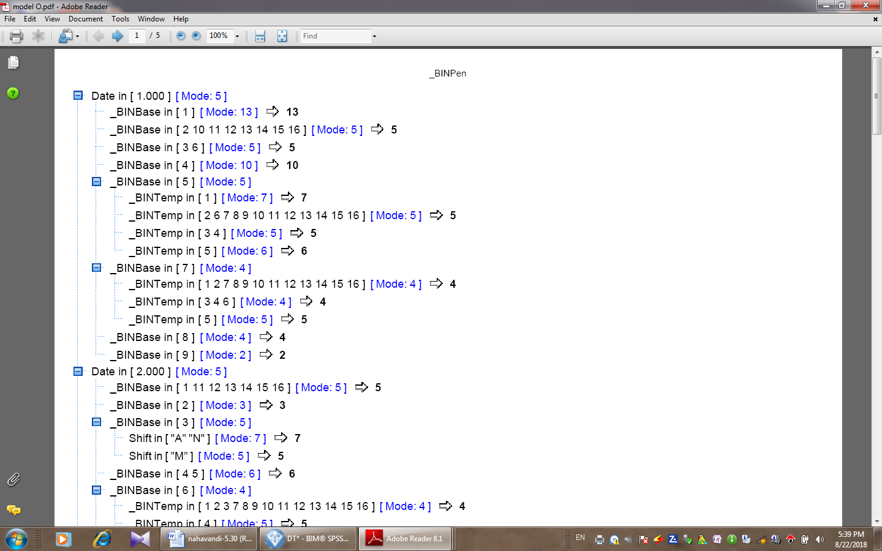
مقدمه
مبانی نظری و پیشینه پژوهش
روش تحقیق
مدلسازی
درخت تصمیم گیری (راکتور R-O)
بهترین نتیجه : الگوریتم C5.0 برای داده های خام
دقت مدل : 61.1%

Slide 31
مقدمه
مبانی نظری و پیشینه پژوهش
روش تحقیق
مدلسازی
جمع بندی نتایج مدلسازی
در مجموع هفت ابزار داده کاوی در قالب سه تکنیک شبکه عصبی، رگرسیون و درخت تصمیم به شش مجموعه داده اعمال گردید.
مدل سازی به روش شبکه عصبی تناسب بیشتری با داده های پیوسته دارد و دقت بالاتری دارد و پس از آن پس از آن رگرسیون دقت بهتری به نسبت درخت تصمیم دارد.
مدل های تولید شده برای دو راکتور مشابه R-A و R-B دقت بهتری به نسبت مدل های راکتور R-O دارند.
کاهش دقت مدل های اعمال شده بر داده های پیش پردازش شده
Data | Linear Model Accuracy % | Linear Correlation (Regression) | Neural Network Accuracy % | After Binning to 16 Bins
 |  |  |  | D.T. C5.0 Correct % | D.T CRT Correct % | D.T. CHAID Correct % | D.T. QUEST Correct %
R-A Rough | 82.3 | 0.9 | 94.4 | 68.7 | 55.3 | 60.8 | 38.2
R-A Boxplot 52-79 | 55.1 | 0.736 | 81.5 | 64 | 41.9 | 41.4 | 22.4
R-B Rough | 81.4 | 0.898 | 87.7 | 70.6 | 60.6 | 61 | 47.7
R-B Boplot 36-131 | 82.4 | 0.904 | 88.2 | 65 | 55 | 58.2 | 36.7
R-O Rough | 37.8 | 0.618 | 51.5 | 61.1 | 52.7 | 54 | 41.2
R-O Boxplot 57-73 | 27.3 | 0.509 | 34.8 | 61 | 29.6 | 33.8 | 15.4

Slide 32
مقدمه
مبانی نظری و پیشینه پژوهش
روش تحقیق
مدلسازی
نتيجه گيري و پيشنهادها

